Slide 1



UỶ BAN NHÂN DÂN PHƯỜNG HƯNG ĐẠO
TRƯỜNG TIỂU HỌC HƯNG ĐẠO
BÀI GIẢNG ĐIỆN TỬ
Môn Tiếng Việt lớp 1
Chủ đề 1: Tôi và các bạn
Bài 4: Giải thưởng tình bạn (Tiết 4)
Giáo viên: Nguyễn Thị Sao Thu Hồng
Lớp: 1A2

Slide 2






Tiết 4

Slide 3






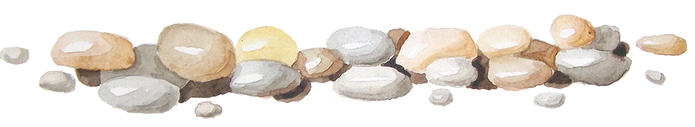
Nghe viết

Slide 4

7
Nghe viết
Nai và hoẵng về đích cuối cùng.
Nhưng cả hai đều được tặng giải thưởng.
Chú ý: Viết lùi đầu dòng, viết hoa chữ cái đầu cầu, kết thúc câu có dấu chấm
Cuối câu có dấu gì?
Cần chú ý gì khi viết chữ đầu câu?

Slide 5



Chọn vần phù hợp thay cho ô vuông
a. ươc hay ươt
Bước đi
Nước suối
Rượt đuổi
Cả lớp cùng đọc to các từ vừa tìm được

Slide 6


Chọn vần phù hợp thay cho ô vuông
b. inh hay in
Tin tức
Đội hình
Vinh dự
Cả lớp cùng đọc to các từ vừa tìm được

Slide 7
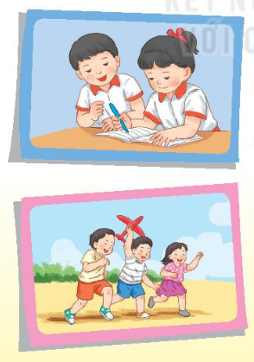
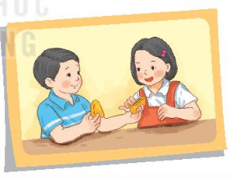

Quan sát tranh và dùng từ ngữ để nói theo tranh
Cùng học
Cùng ăn
Cùng chơi
Cùng vẽ

Slide 8







Tạm biệt và hẹn gặp lại các em!

